Slide 1






СИСТЕМА ДОСТАВКИ ЛЕКАРСТВ НА ПОЛИМЕРНОЙ ОСНОВЕ
1

Slide 2


АКТУАЛЬНОСТЬ ПРОЕКТА
Отсутствие сырья для производства оболочек
Высокие затраты на транспортировку в страну
Необходимость кишечнорастворимых оболочек

Slide 3

ЦЕЛЕВАЯ АУДИТОРИЯ
Предприятия, изготавливающие лекарственные препараты для кишечника с кишечнорастворимыми оболочками.
3

Slide 4

ПРОБЛЕМА
Отсутствие технологии (сырья) для изготовления кишечнорастворимых оболочек
Отсутствие отечественного производителя
Зависимость Российских фармакологических компаний от зарубежного рынка
4

Slide 5

РЕШЕНИЕ
В дистиллированную воду добавляется Лаурилсульфат натрия и перемешивается до полного растворения, после чего добавляется L-аргинин
Ацетилфталилцеллюлоза диспергируется в полученном растворе
Отдельно приготовляется дисперсия из талька и пигментов, которая добавляется полученной ранее суспензии с ацетилфталилцеллюлоза
В полученный раствор добавляется триэтилцитрат
5

Slide 6
ЦЕННОСТЬ, ЦЕННОСТНОЕ ПРЕДЛОЖЕНИЕ
Мы, команда ХимТис, помогаем предприятиям по изготовлению кишечнорастворимых капсул решать проблему импортозамещения сырья с помощью разработки технологической карты производства аналогового полимера и получать экономию времени и денежных средств.
6

Slide 7
РЫНОК
Мы работаем на рынке B2B
Наша Целевая Аудитория это 340 фармакологических компаний, изготавливающих готовые лекарственные формы и субстанции в России
Наше решение будет стоить 4,03 рубля за одну оболочку (4030 рублей за 1000 оболочек)
Потенциальные клиенты – 3 компании в Томской области, производящие лекарственные препараты и использующие кишечнорастворимые оболочки (но не производящие их)
Сможем заработать в первый год – 145 080 рублей
7

Slide 8
БИЗНЕС-МОДЕЛЬ
Мы будем делать технологию производства полимера для кишечнорастворимых капсул
У нас будут покупать структуру полимера
Дополнительно мы можем зарабатывать на продаже технологии производства оболочек для других лекарственных препаратов и БАДов
8

Slide 9
ТЕКУЩИЕ РЕЗУЛЬТАТЫ
Разработана технологическая карта производства полимера для кишечнорастворимых оболочек
Рассчитана цена за 1 оболочку
Определен рынок и потенциальные клиенты
Компонент | % в/в
Ацетилфталилцеллюлоза | 12
L-аргинин | 0,33
Триэтилцитрат | 3,6
Лаурилсульфат натрия | 0,12
Тальк | 3,6
Оксид титана (IV) | 0,5
Оксид железа (III) | 0,5
Деионизированная вода | 79,35

Slide 10

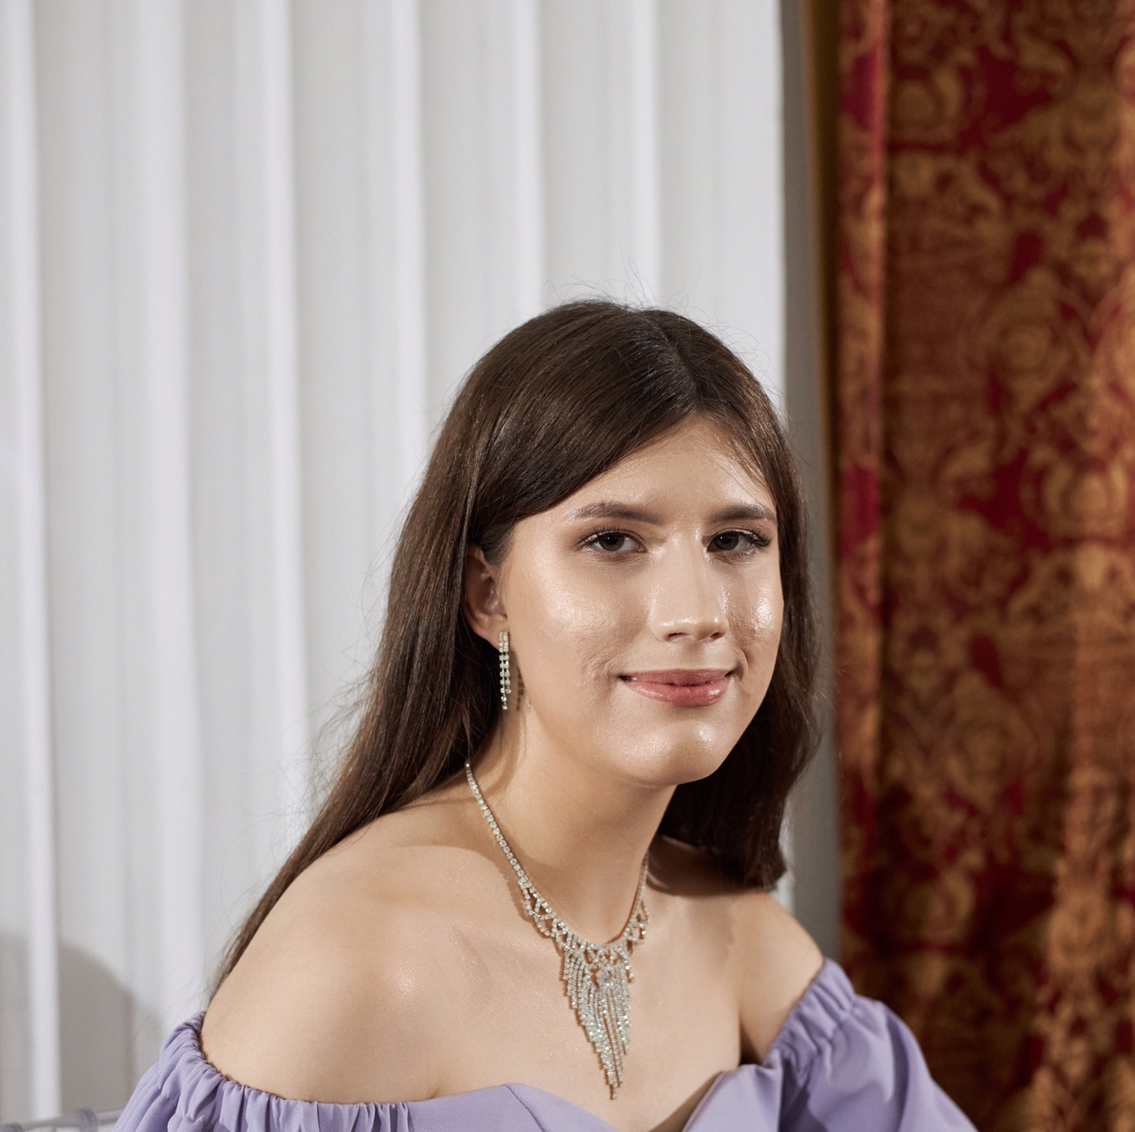
КОМАНДА СТАРТАПА
РОЛЬ | ФАМИЛИЯ ИМЯ | ФОТО
ЛИДЕР (CEO) | СЫСОЕВА ПОЛИНА
МАРКЕТОЛОГ (СMO) | МИХАЙЛИЧЕНКО АЛИНА
10

Slide 11

ПЛАНЫ РАЗВИТИЯ
Доработать состав полимера для синтеза (срок исполнения 2 месяца)
Разработать прототип полимера (срок исполнения 6 месяцев)
Заключить договор с фармакологическими компаниями Томской области для дальнейшей работы или продажи технологической карты (срок исполнения 2 года)
11

Slide 12

КОНТАКТЫ ЛИДЕРА
Сысоева Полина Сергеевна
89130583628
Email: polik.20010908@gmail.com
12

